Slide 1
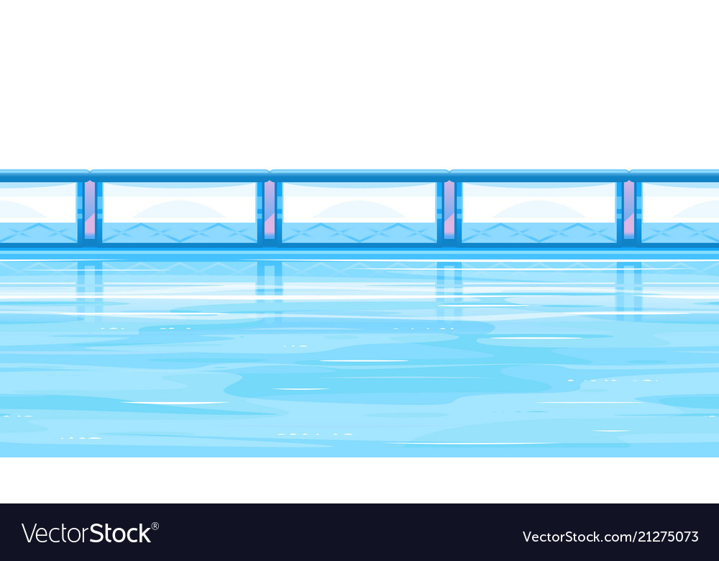



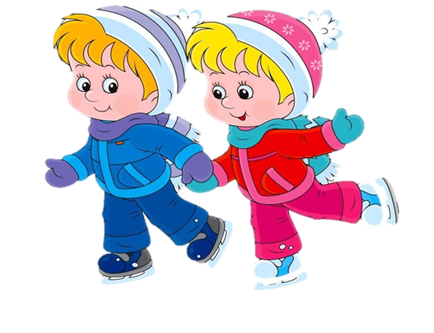
Режим работы школьного катка
Пн.,Ср.,Пт.–
с 15.00 до 18.00 –
Тренировки хоккейной команды
Свободное катание жителей микрорайона
Пн. – с 18.00 до 22.00
Вт. – с 15.00 до 22.00
Ср. – с 18.00 до 22.00
Чт. – с 15.00 до 22.00
Пт. – с 18.00 до 22.00
Сб. – с 13.30 до 22.00
Вс. – с 9.00 до 22.00

Slide 2

Мәктәп шугалагының эш вакыты:
Микрорайон да яшәүчеләр өчен шугалакка керү ирекле
Дүшәмбе – 18.00сәг - 22.00сәг
Сишәмбе – 15.00сәг. - 22.00сәг
Чәршәмбе – 18.00сәг - 22.00сәг
Пәнҗешәмбе – 15.00сәг - 22.00
Җомга – 18.00сәг - 22.00сәг
Шимбә – 13.30сәг - 22.00сәг
Якшәмбе – 9.00сәг - 22.00сәг
Дүш.,Чәрш.,Җом.–
15.00сәг. - 18.00сәг –
Хоккей командасы кунекмәләре

